Slide 1


Slide 2


Formación Especializada para la Economía Campesina - FEEC
F
Formación a la medida
E
Adquirir y actualizar sus conocimientos y competencias
E
Generar capacidades
Incentivar la asociatividad
Transformación productiva
Promoción de la protección del ambiente, los recursos hídricos y la agroecología
Mejorar su productividad y generar el fomento a la economía campesina.
C

Slide 3


Beneficiarios
Las asociaciones campesinas, asociaciones agropecuarias, cooperativas campesinas y otras organizaciones campesinas, debidamente formalizadas, no aportantes de parafiscales al SENA, que suscriban un convenio de asociación.
• Las campesinas y campesinos.
• Las asociaciones campesinas, asociaciones agropecuarias, cooperativas campesinas y otras organizaciones campesinas, debidamente formalizadas, no aportantes de parafiscales al SENA.

Slide 4

¿Quiénes se pueden presentar a la convocatoria?
No aportantes de parafiscales al SENA.
Asociaciones campesinas o asociaciones agropecuarias nacionales o de tercer grado (Ley 2219 de 2022); Cooperativas Campesinas nacionales de segundo grado (Art. 92 Ley 79 de 1988) Y otras organizaciones campesinas o agrarias tipo federación o confederación formalmente constituidas de cobertura nacional.
Asociaciones campesinas o asociaciones agropecuarias departamentales o de segundo grado (Ley 2219 de 2022); Cooperativas Campesinas regionales de segundo grado (Art. 92 Ley 79 de 1988) Y otras organizaciones campesinas o agrarias formalmente constituidas de cobertura departamental.
Asociaciones campesinas o asociaciones agropecuarias municipales o de primer grado.
Cooperativas campesinas de primer grado y Otras Organizaciones campesinas o agrarias Formalmente Constituidas.

Slide 5





Beneficios de Participar en la Convocatoria FEEC
Promueve la formación de las campesinas y campesinos de nuestro país.
Adquirir y actualizar sus conocimientos y competencias
Generar capacidades e incentivar la asociatividad, la participación y la integración comercial entre los actores de la economía campesina
Aumento de la productividad del campesinado colombiano.
Obtener recursos para la ejecución de proyectos de formación a la medida de sus necesidades
Promover la protección del ambiente, los recursos hídricos y la agroecología

Slide 6
Cronograma de la convocatoria
ENERO 5 a FEBRERO 28
MARZO 08
ABRIL 15
MAYO 16
Acompañamiento
Publicación Pliego Definitivo y Apertura Convocatoria
Cierre de la Convocatoria
Publicación definitiva resultados jurídicos, técnicos y presupuestales
ENERO 5
Febrero 29
Marzo 13
MAYO 07
Publicación Borrador de Lineamientos
Publicación Prepliego
Evento de Lanzamiento Convocatoria
Publicación preliminar evaluación técnica y presupuestal
Suscripción de Convenios 02 de Junio día del Campesino

Slide 7
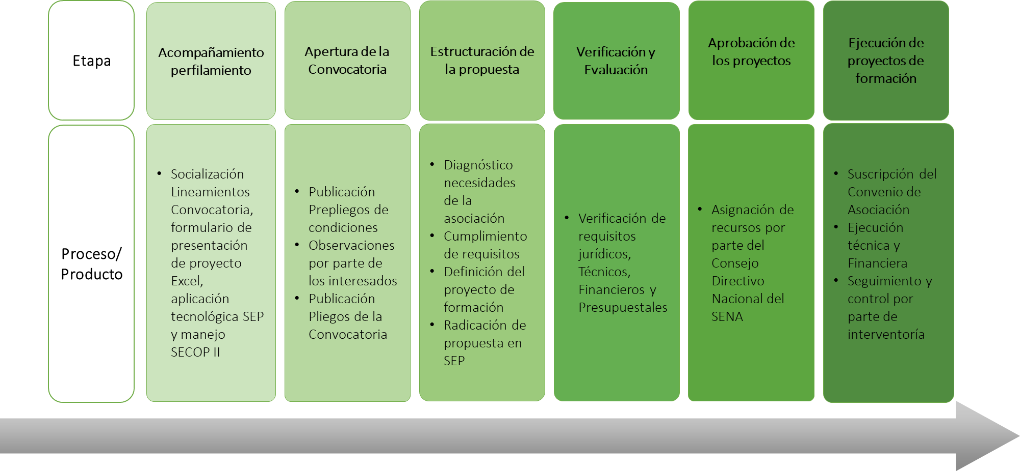
Fases de la Convocatoria

Slide 8

¿Qué es la cofinanciación SENA?
Recursos que el SENA entrega a la organización con la cual se suscribe convenio.
¿Qué es la contrapartida?
Recursos aportados por la organización para ejecutar el proyecto
Dinero
Especie
Corresponde a pagos en dinero que realiza el conviniente para cubrir los rubros relacionados en el presupuesto del proyecto.
Aporte de recursos humanos, físicos o tecnológicos con que cuenta la organización y los pone a disposición para la ejecución del proyecto, los cuales son valorados en dinero.

Slide 9

Cofinanciación SENA
El SENA 90% del valor total del proyecto.
10% De cada una de las Bolsas.

Slide 10
Distribución de Bolsas
Presupuesto general: $21.771.071.263
$ 5.442.767.816
$ 10.885.535.632
Asociaciones campesinas o asociaciones agropecuarias departamentales o de segundo grado (Ley 2219 de 2022); Cooperativas Campesinas regionales de segundo grado (Art. 92 Ley 79 de 1988) Y otras organizaciones campesinas o agrarias formalmente constituidas de cobertura departamental
Asociaciones campesinas o asociaciones agropecuarias nacionales o de tercer grado (Ley 2219 de 2022); Cooperativas Campesinas nacionales de segundo grado (Art. 92 Ley 79 de 1988) Y otras organizaciones campesinas o agrarias tipo federación o confederación formalmente constituidas de cobertura nacional
$ 544.276.782
$ 1.088.553.563
$ 3.265.660.689
$ 2.177.107.126
Asociaciones campesinas o asociaciones agropecuarias municipales o de primer grado
Cooperativas campesinas de primer grado y Otras Organizaciones campesinas o agrarias Formalmente Constituidas
$ 326.566.069
$ 217.710.713

Slide 11

Se debe tener en cuenta:
No aportantes de parafiscales al SENA.
Los proponentes únicamente pueden ser asociaciones campesinas, asociaciones agropecuarias, cooperativas campesinas y otras organizaciones campesinas formalizadas
Las formaciones propuestas no deben estar dentro del catálogo de la oferta del SENA.
El proponente deberá poner recursos de contrapartida para la operación del proyecto ya sea en Dinero o Especie.
El tope máximo a solicitar de la bolsa es del 10%

Slide 12
EJEMPLO
Presupuesto de la Bolsa | Máx. Solicitar |  | Valor Máx. a Solicitar
$ 2.177.107.126 | 10% |  | $ 217.710.713
Valor Total Proyecto
$ 241.900.792
% Cofinanciación SENA | % Contrapartida Dinero o en Especie | % Contrapartida Dinero o en Especie
90% | 10% | 10%
$ 217.710.713 | $ 24.190.079 | $ 24.190.079

Slide 13


Requisitos de participación jurídicos y técnicos
Ser una persona jurídica de derecho privado, sin ánimo de lucro
Constancia del Sistema Registro Nacional de Medidas Correctivas
Presentar una única propuesta
RIT y RUT
Certificación aporte contrapartida
No incurrir en inhabilidad o incompatibilidad para contratar
Certificado de existencia y representación
Certificado de inspección y vigilancia de la ESAL, por autoridad competente
Identificación del representante legal
Carta de manifestación de interés
Certificado cumplimiento de aportes salud, pensión, ARL y parafiscales
Certificado REDAM
Radicar el proyecto de formación

Slide 14

Relación objeto Social ESALcon la convocatoria
Capacidad del personal de la ESAL
Experiencia
Estructura organizacional
Indicadores de eficiencia de la organización
Reputación
RECONOCIDA IDONEIDAD
Criterios para acreditar la reconocida idoneidad

Slide 15

Proyecto de formación
Diagnóstico de necesidades de formación
Adquisición y actualización de conocimientos, habilidades, técnicas y prácticas y la mejora de las competencias de las campesinas y campesinos a lo largo de la vida
Proyecto de formación
Acciones de formación
Generar capacidades e incentivar la asociatividad, la participación y la integración comercial entre los actores de la economía campesina, así como la transformación productiva; promover la protección del ambiente, los recursos hídricos y la agroecología.

Slide 16




Modalidades de formación
Formación Virtual
Formación Híbrida
Formación Presencial
Formación Sincrónica

Slide 17





Eventos de formación
Taller
8 o 16 Horas
Conferencia
2 o 4 Horas
Curso
20 o 40 Horas
Foro
2 o 4 Horas
Campamento de formación
8 o 16 Horas

Slide 18
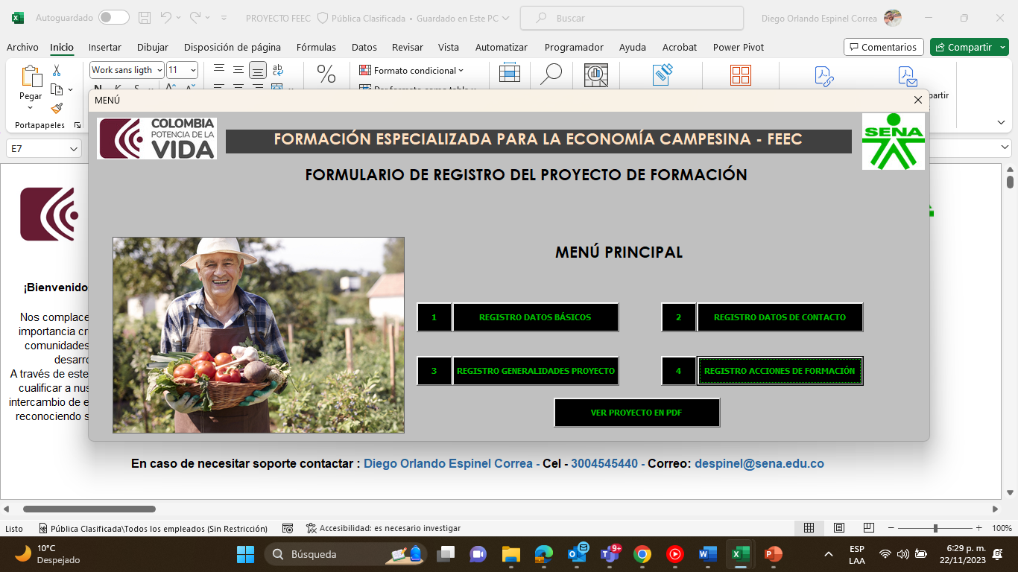
Formulario Digital FEEC
La estructuración del Proyecto se realizará en el archivo Excel denominado “Formulario Digital FEEC” el cual se cargará junto con los documentos jurídicos, técnicos y financieros en la plataforma SEP
El formulario mostrado en esta socialización es un Demo

Slide 19

Indicadores de impacto
Campesinos y campesinas beneficiarios
Asociaciones beneficiarias

Slide 20








Rubros Financiables
Rubros financiables con cofinanciación SENA y con contrapartida del conviniente
Honorarios
capacitadores
* Con Experiencia en Labores y Saberes
* Con Formación académica (Nacional e Internacional)
*Promotor de la comunidad
* Lideres Mundiales y Nacionales
Alojamiento, manutención y transporte
* Capacitadores
* Beneficiarios
Tiquetes
Aéreos
Traducción
Simultanea
Nacionales e Internacionales
Para capacitadores
Nacionales e Internacionales
Para capacitadores
Material pedagógico para la Formación
Insumos para la formación práctica

Slide 21







Rubros Financiables
Alquiler de salones
para realizar las prácticas en las acciones de formación, incluido su transporte y seguros.
Salones, espacios físicos y/o herramientas tecnológicas y conectividad
Equipos especializados
Pólizas de seguro
Transferencia de Conocimiento
Mínimo el 1% del valor total de las acciones de formación del proyecto
Gastos de operación
Máximo el 20% de valor de las acciones de formación del proyecto
Formación virtual
Formación internacional

Slide 22


Gastos de operación del proyecto
Corresponderán a máximo el 20% del valor de las acciones de formación del proyecto.
Incluye:
Equipo de apoyo a la ejecución del proyecto
Gastos de operación del mismo.

Slide 23

Ejemplos de Canastos
Conferencia 60 Beneficiarios 4 horas
Conferencia

Slide 24
Ejemplos de Canastos
Taller 16 horas para 30 Beneficiarios en 4 días continuos
Taller

Slide 25
Transferencia de Conocimiento
Número de beneficiarios: Mínimo el tres por ciento 3% del total de los beneficiarios del proyecto.
Presupuesto:
            Mínimo el uno por ciento 1% del valor total del proyecto
            Cofinanciación SENA o Contrapartida del conviniente
            Aplican todos los rubros de la Resolución de Rubros sin ninguna restricción

Slide 26


Eventos de Divulgación FEEC
Socialización de Pliego de condiciones de la Convocatoria de 2024, formulario de presentación de proyecto Excel y aplicación tecnológica SEP, a través de la herramienta tecnológica TEAMS.
Fechas:
8 de marzo
13 de marzo
20 de marzo
3 de abril

Slide 27



Datos de Contacto
Rusby Cecilia Vargas Almeida
Coordinadora Grupo de Gestión para la Productividad y la Competitividad
feec-convocatoria@sena.edu.co
Tel: 5461500 Ext. 12204
Rusby Vargas FCE

Slide 28


